Slide 1
Convolutional Neural Network
Prof. Hyon Hee Kim
Department of Statistics and Information Science,
Dongduk Women’s University

Slide 2
Contents
CNN Basics
AutoEncoders
Practice with Alzheimer’s Disease Dataset
Transfer Learning

Slide 3
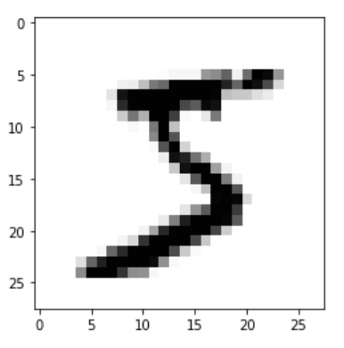
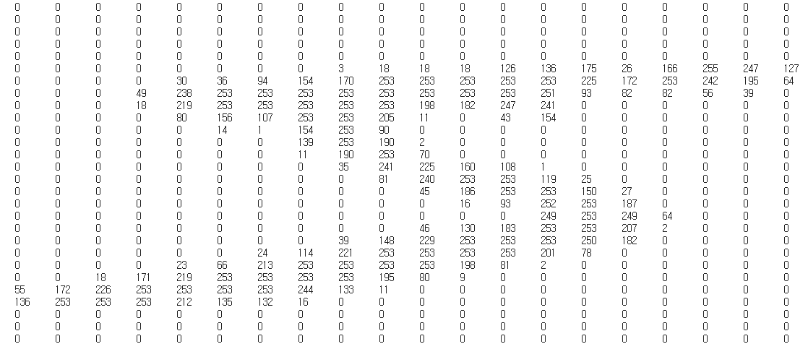
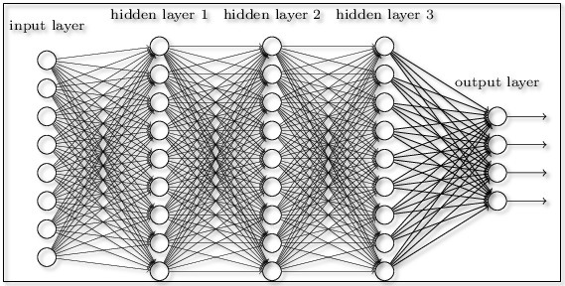

Slide 4
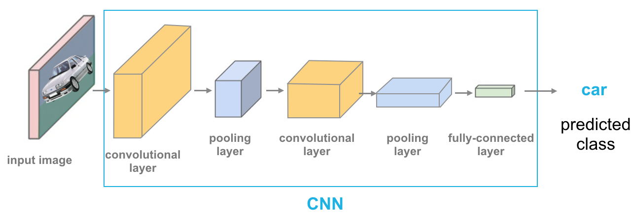

Slide 5
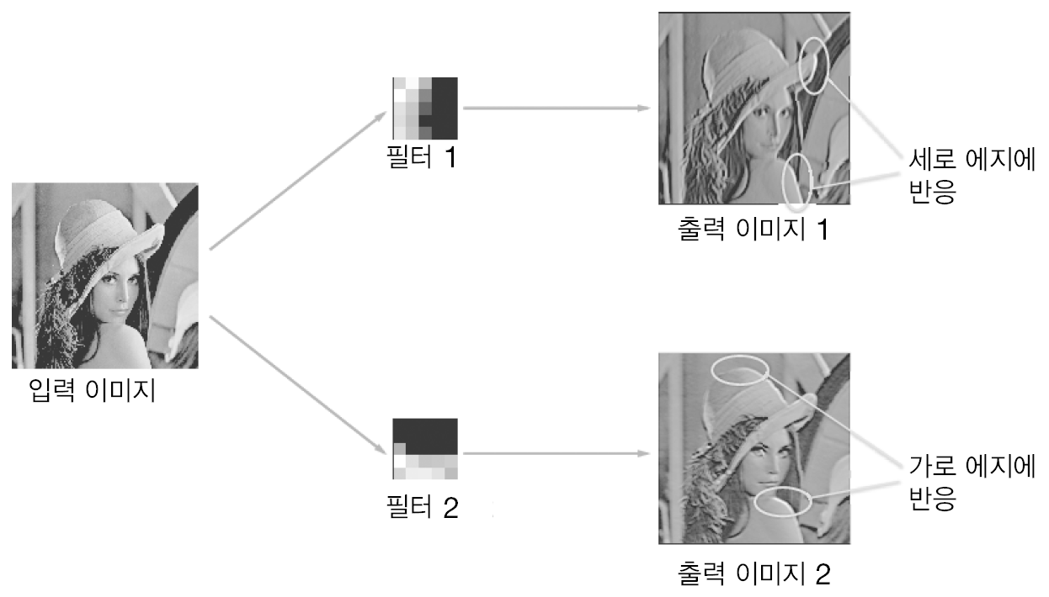

Slide 6
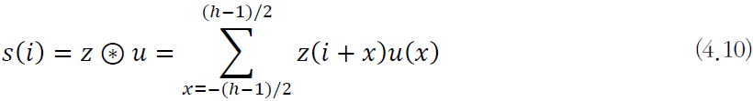
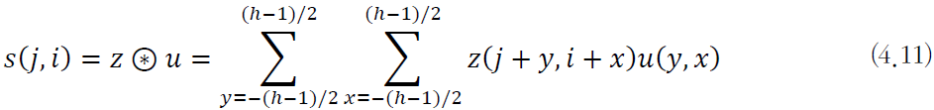
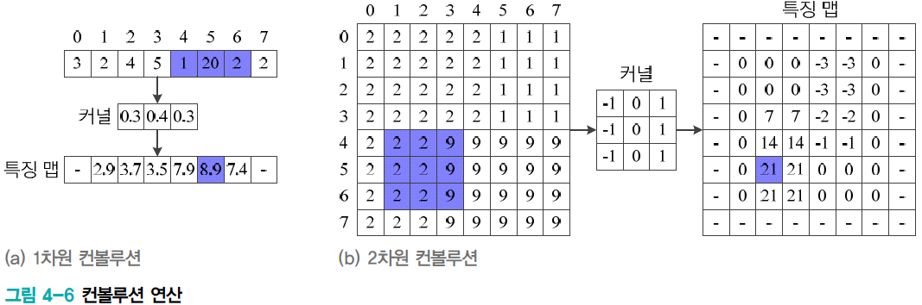
컨볼루션층
컨볼루션 연산
컨볼루션은 해당하는 요소끼리 곱하고 결과를 모두 더하는 선형 연산
식 (4.10)과 식 (4.11)에서 u는 커널, z는 입력, s는 출력(특징 맵)
1차원 입력
2차원 입력

Slide 7
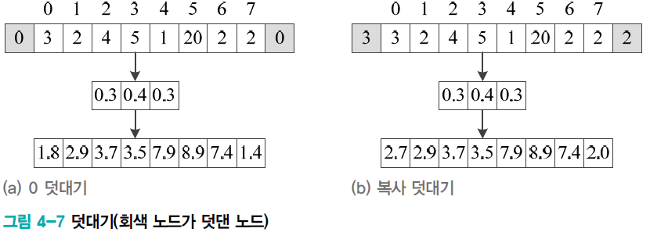
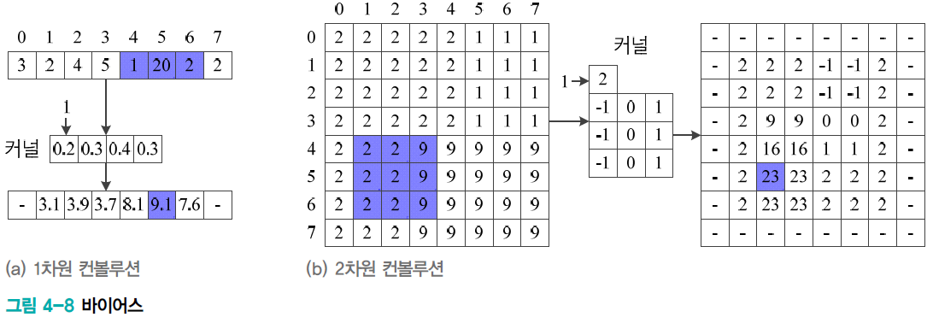
컨볼루션층
덧대기
가장자리에서 입력이 줄어드는 효과 방지
바이어스 추가

Slide 8
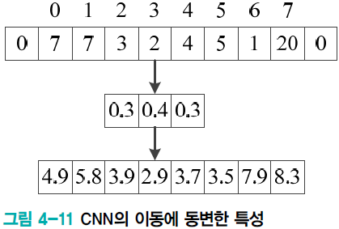
컨볼루션층
컨볼루션 연산에 따른 CNN의 특성
이동에 동변(신호가 이동하면 이동 정보가 그대로 특징 맵에 반영) → 영상 인식에서 물체 이동이나 음성 인식에서 발음 지연에 효과적으로 대처
=> 스무딩 효과
(-0.5, 0, 0.5)
=> 이미지 엣지 추출

Slide 9
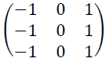
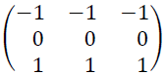
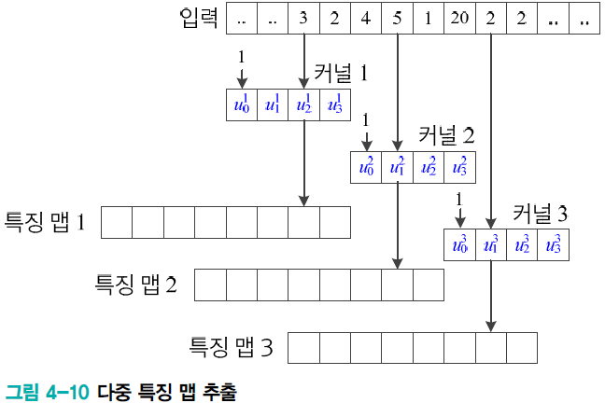
컨볼루션층
다중 특징 맵 추출
커널의 값에 따라 커널이 추출하는 특징이 달라짐
예) 수직방향, 수평방향 에지 추출
따라서 하나의 커널만 사용하면 너무 빈약한 특징이 추출됨
[그림 4-10]은 3개 커널을 사용하여 3개 특징 맵을 추출하는 상황
실제로는 수십~수백 개의 커널을 사용

Slide 10
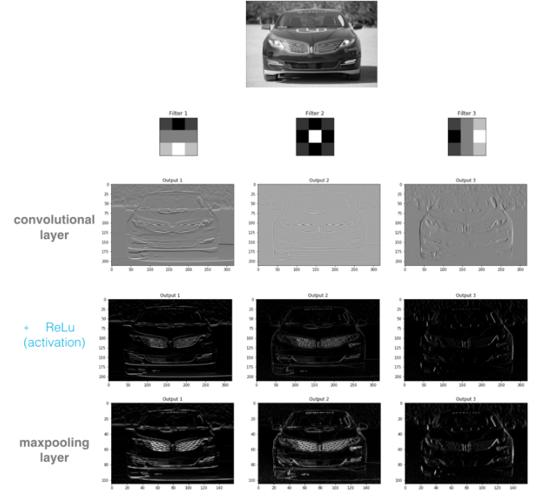

Slide 11
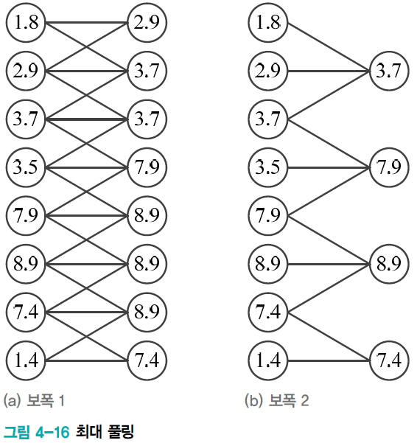
4.3.2 풀링층
풀링 연산
[그림 4-16]은 최대 풀링 예
최대 풀링, 평균 풀링, 가중치 평균 풀링 등
보폭을 크게 하면 다운샘플링 효과

Slide 12
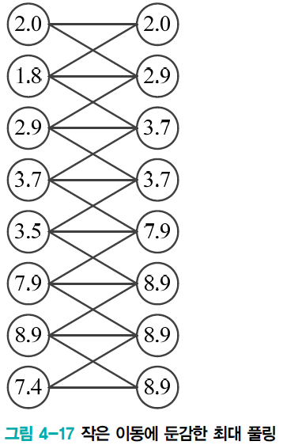
4.3.2 풀링층
풀링 연산의 특성
풀링은 상세 내용에서 요약통계를 추출함
매개변수가 없음
특징 맵의 수를 그대로 유지함
작은 이동에 둔감 → 물체 인식이나 영상 검색 등에 효과적임

Slide 14
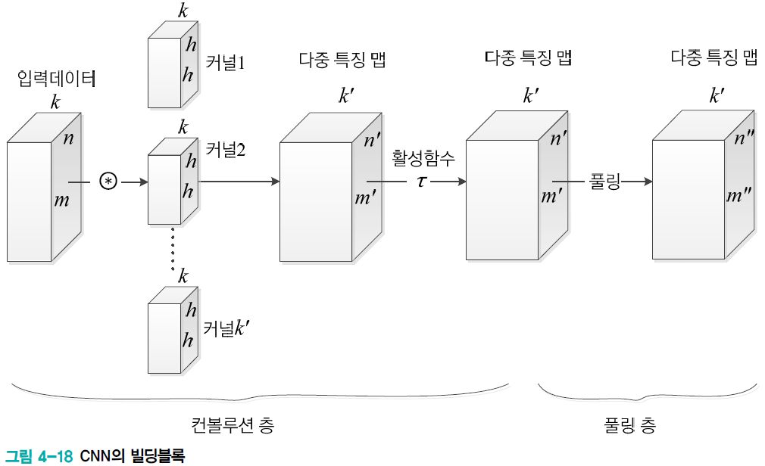
전체 구조
빌딩블록
CNN은 빌딩블록을 이어 붙여 깊은 구조를 만듬
[그림 4-18]은 전형적인 빌딩블록: 컨볼루션층 → 활성함수(주로 ReLU 사용) → 풀링층
다중 커널을 사용하여 다중 특징 맵을 추출함

Slide 15



Slide 16
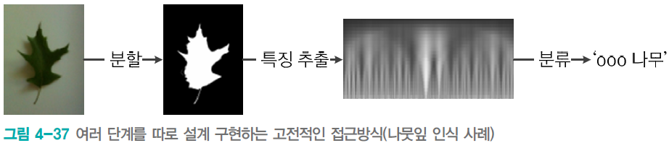
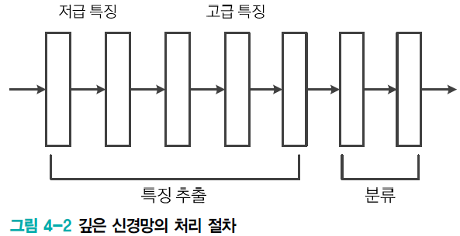
딥러닝은 왜 강력한가?
전체 과정을 동시에 최적화
고전적인 방법에서는
[그림 4-37]처럼 분할, 특징 추출, 분류를 따로 구현한 다음 이어 붙임
사람의 직관에 따르므로 성능 한계. 인식 대상이 달라지면 새로 설계해야 함
딥러닝은 전체 과정을 동시에 최적화 (통째 학습이라 부름)
딥러닝이 최적화

Slide 17
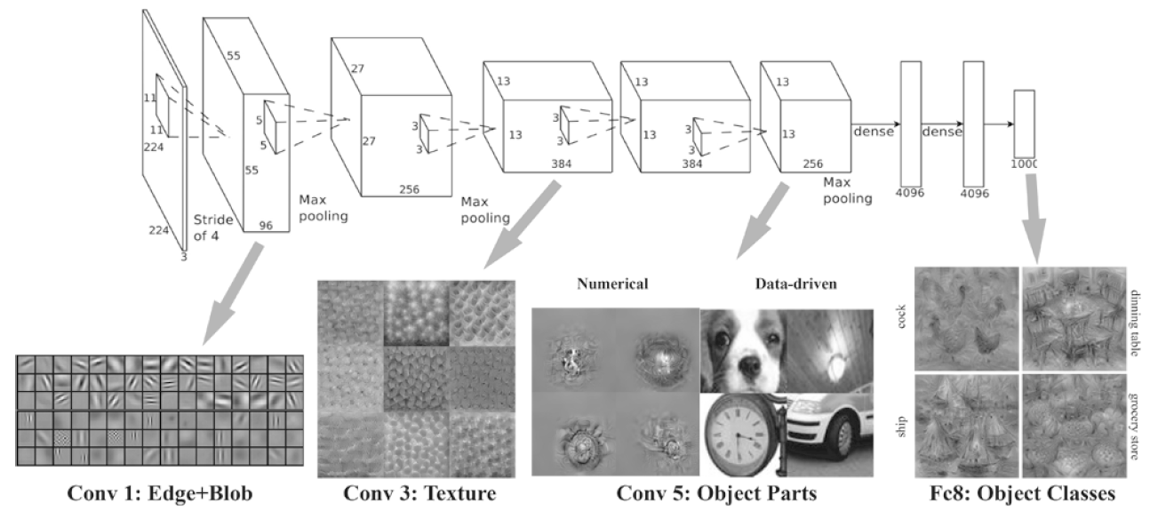

Slide 18
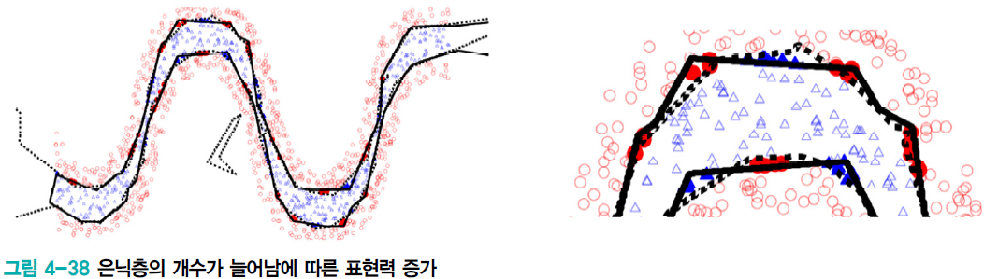
딥러닝은 왜 강력한가?
깊이의 중요성
점선은 20개 노드를 가진 은닉층 하나 짜리 신경망
실선은 각각 10개 노드를 가진 은닉층 두 개 짜리 신경망 → 더 정교한 분할

Slide 19
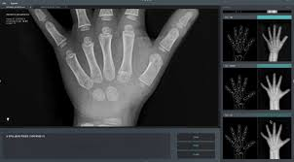
의료 영상 이미지 판독
Vuno Med.
BoneAge • Chest X-ray • LungCT
[인공지능 기반 의료 영상 분석 기술 동향, 정규환, 주간기술동향, 1863호, 2018.]

Slide 20
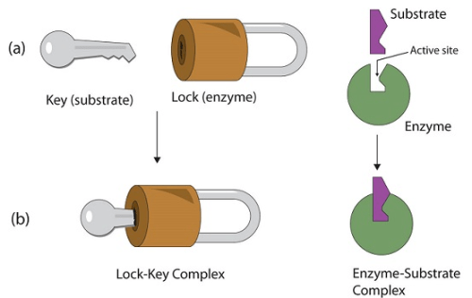
딥러닝 기반의 신약 후보 물질 발굴
Atomwise
CNN을 신약 후보 물질 screening에 사용
[I. Wallach, et al., AtomNet: A Deep Convolutional Neural Network for
Bioactivity Prediction in Structure-based Drug Discovery, arXiv:1510.02855 , 2016]

Slide 21
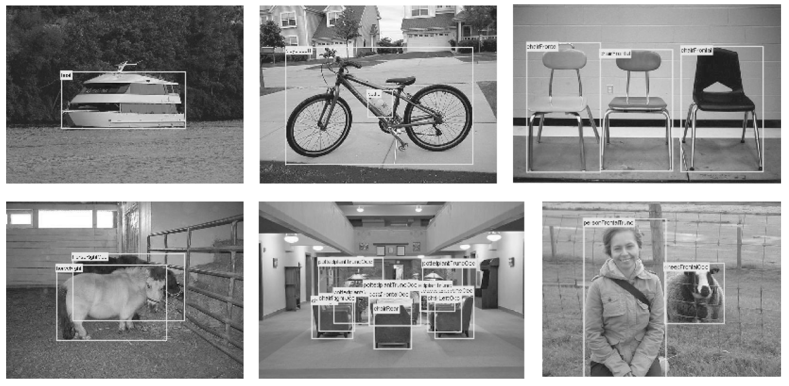
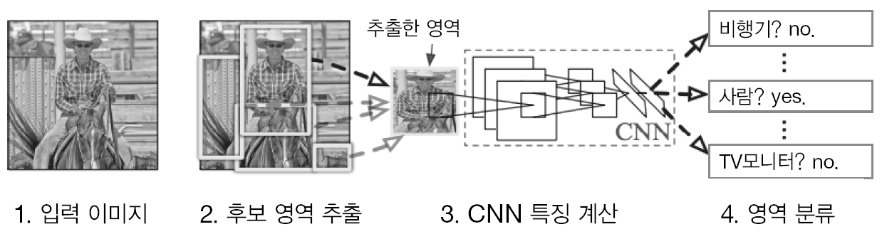
Object Detection

Slide 22
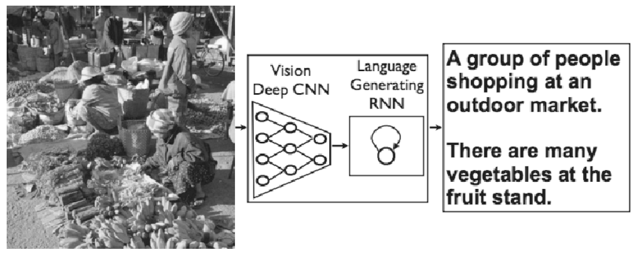
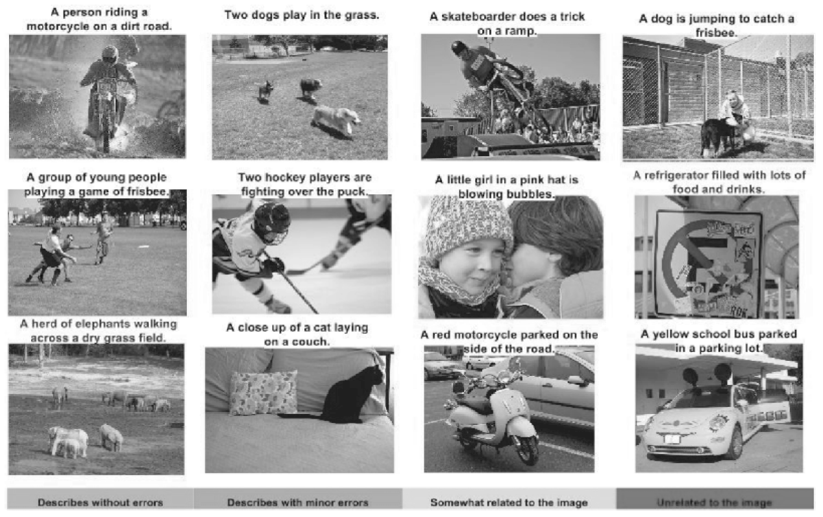
Image Caption

Slide 23
Contents
CNN Basics
AutoEncoders
Practice with Alzheimer’s Disease Dataset
Transfer Learning

Slide 24
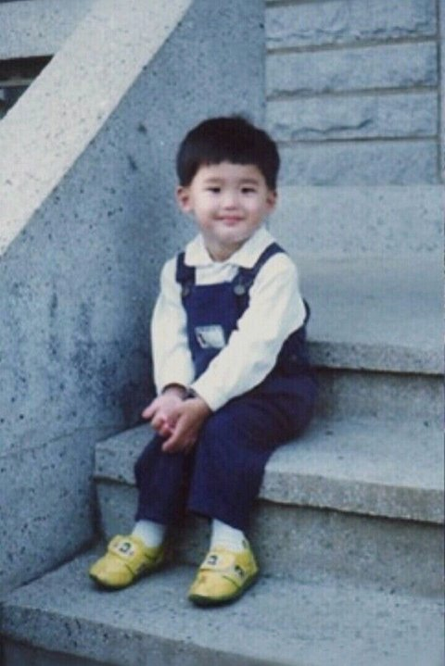


Slide 25
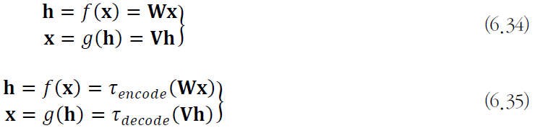
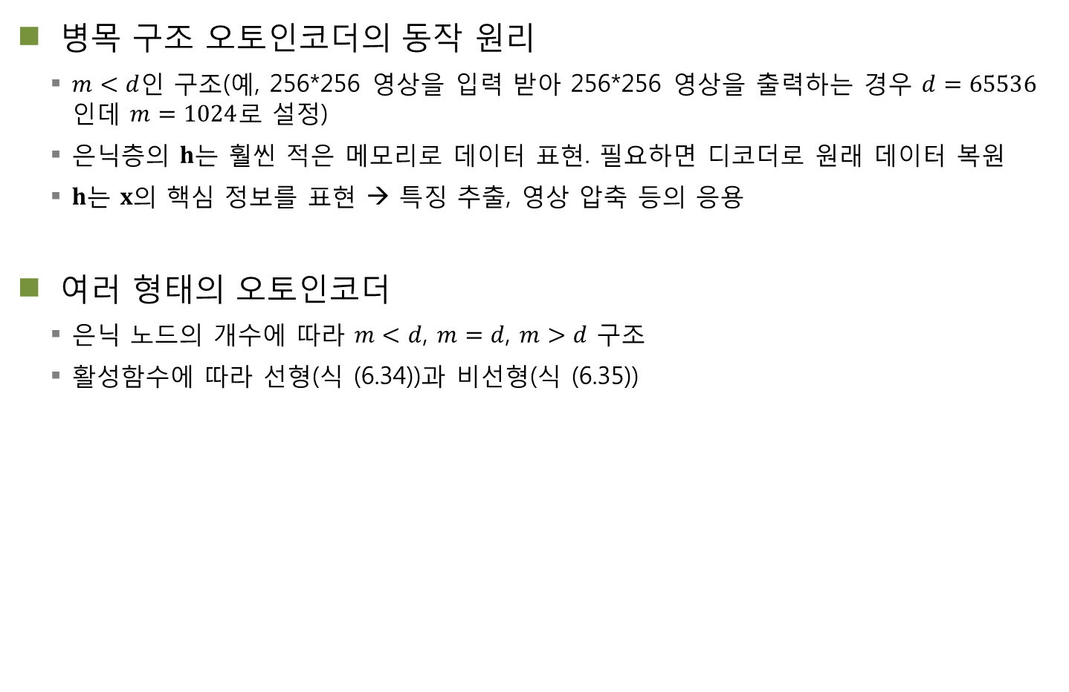
오토인코더
병목 구조 오토인코더의 동작 원리
$m<d$인 구조(예, 256*256 영상을 입력 받아 256*256 영상을 출력하는 경우 $d=65536$인데 $m=1024$로 설정)
은닉층의 $h$는 훨씬 적은 메모리로 데이터 표현. 필요하면 디코더로 원래 데이터 복원
$h$는 $x$의 핵심 정보를 표현 → 특징 추출, 영상 압축 등의 응용
여러 형태의 오토인코더
은닉 노드의 개수에 따라 $m<d$, $m=d$, $m>d$ 구조
활성함수에 따라 선형(식 (6.34))과 비선형(식 (6.35))

Slide 26
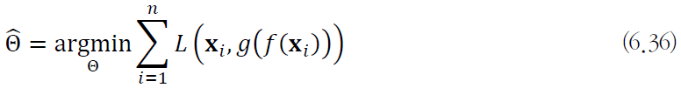
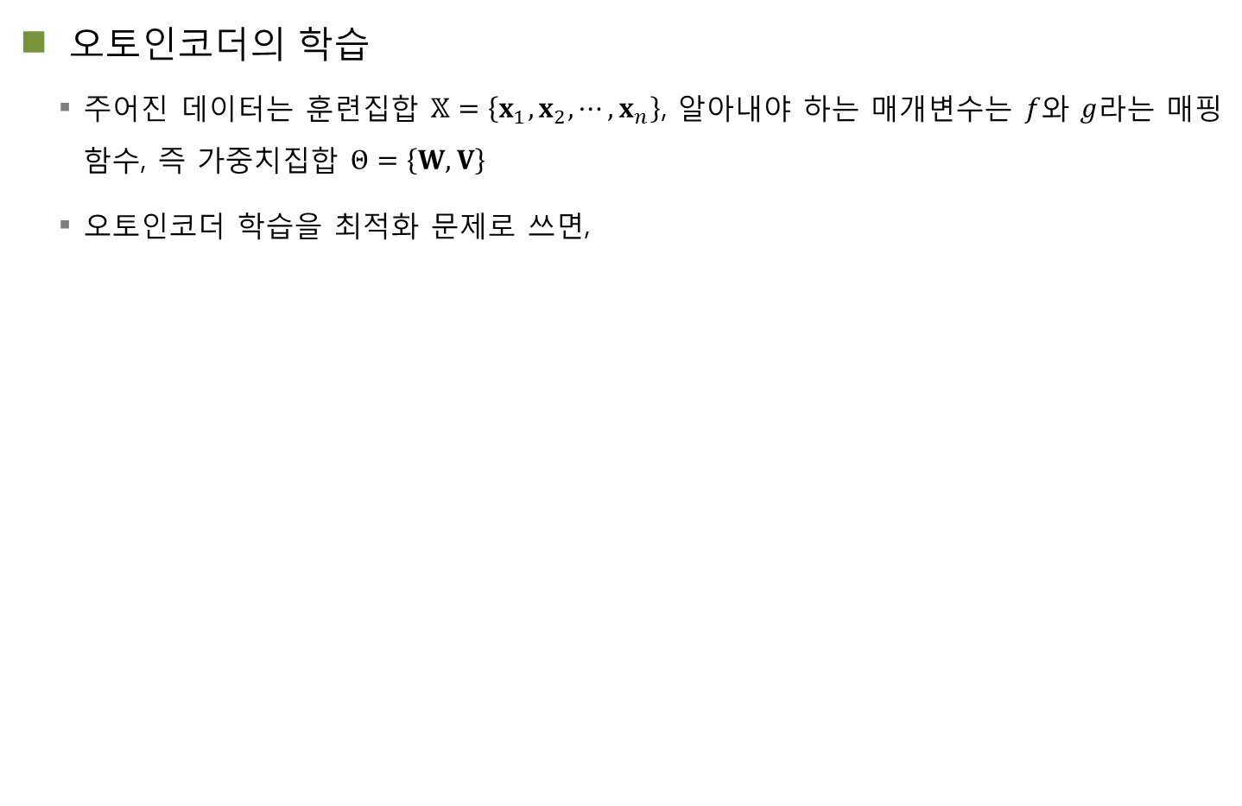
오토인코더
오토인코더의 학습
주어진 데이터는 훈련집합 $𝕏=\left\{x_{1},x_{2},⋯,x_{n}\right\}$, 알아내야 하는 매개변수는 $f$와 $g$라는 매핑함수, 즉 가중치집합 $Θ=\left\{W,V\right\}$
오토인코더 학습을 최적화 문제로 쓰면,

Slide 27
Contents
CNN Basics
AutoEncoders
Practice with Alzheimer’s Disease Dataset
Transfer Learning

Slide 28
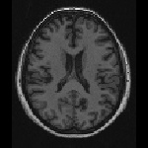
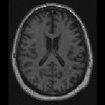
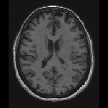
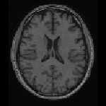
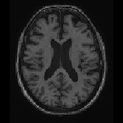
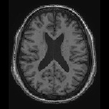
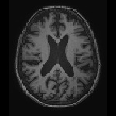
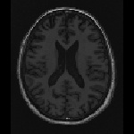
Normal
Alzheimer’s Disease

Slide 29
Data Imbalance
Oversampling
Oversampling 데이터에 과적합 경향
Undersampling
SMOTE Algorithm
유사한 데이터를 찾아 평균값으로 생성
데이터 확대

Slide 30
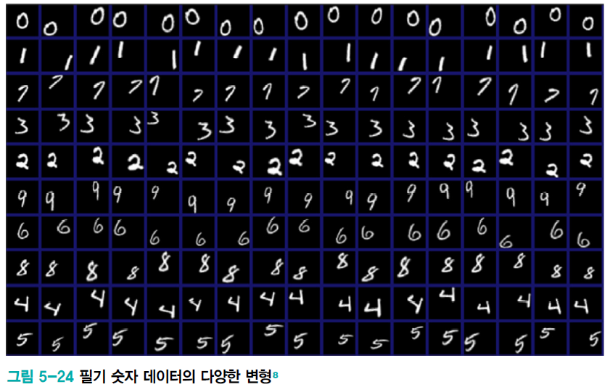
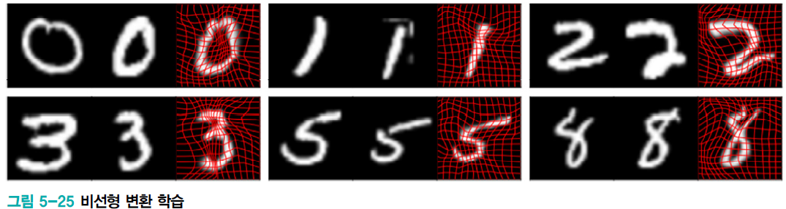
데이터 확대
예) MNIST에 어파인 변환(이동, 회전, 크기)을 적용

Slide 31
데이터 확대
train_datagen = ImageDataGenerator(rescale=1./255,
horizontal_flip=True,
#수평 대칭 이미지를 50% 확률로 만들어 추가합니다.
width_shift_range=0.1,
#전체 크기의 10% 범위에서 좌우로 이동합니다.
height_shift_range=0.1,
#마찬가지로 위, 아래로 이동합니다.
#rotation_range=5,
#shear_range=0.7,
#zoom_range=[0.9, 2.2],
#vertical_flip=True,
fill_mode='nearest')

Slide 32
Contents
CNN Basics
AutoEncoders
Practice with Alzheimer’s Disease Dataset
Transfer Learning

Slide 33
전이 학습
일상 생활에서 전이 학습
피아노를 칠 줄 아는 사람은 못 치는 사람보다 바이올린을 빨리 배움
C언어에 익숙한 학생은 파이썬을 금방 배움
두 영역의 공통 지식을 공유하기 때문
기계 학습에서 전이 학습
어떤 도메인에서 제작한 프로그램을 데이터가 적어 애를 먹는 새로운 도메인에 적용하여 높은 성능을 얻는 기법
현대 기계 학습에서 널리 활용되고 있음

Slide 34
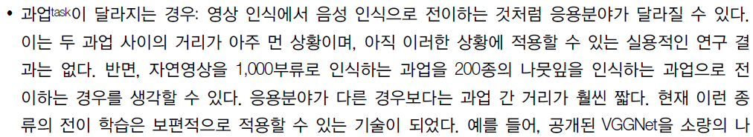
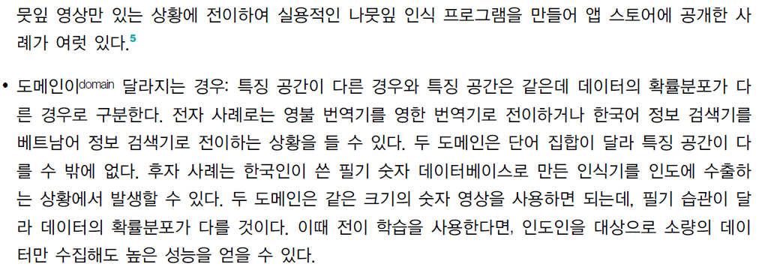
7.4 전이 학습
과업이 다른 경우와 도메인이 다른 경우로 구분

Slide 35
7.4.1 과업 전이
과업 전이의 성공 사례
2012년 ILSVRC대회에서 AlexNet은 오류율 16.3%의 경이로운 성능 달성
딥러닝의 가능성을 입증
프로그램, 가중치, 하이퍼 매개변수 등 모든 것을 공개하여 전이 학습을 개척함
영상 인식에서 과업 전이가 성공함으로써 전이 학습이 뜨거운 연구 주제로 부상

Slide 36
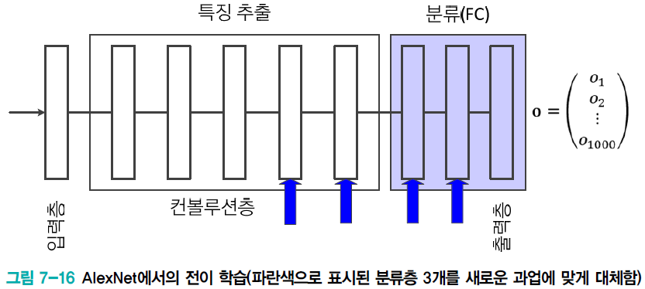
7.4.1 과업 전이
기성 CNN 특징
성공적으로 학습된 신경망의 특징 추출 부분을 다른 과업에 활용

Slide 37
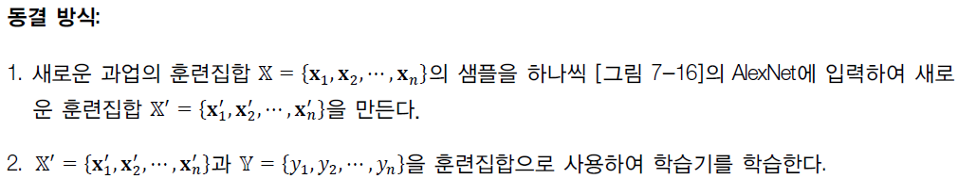
7.4.1 과업 전이
동결 방식
[그림 7-16]의 파란색 실선 화살표로 표시된 층 중 하나를 골라 특징을 취함
이 특징은 컨볼루션 층을 여럿 통과하면서 정제되었으므로 얕은 신경망(예, MLP)을 사용해도 높은 성능으로 분류할 수 있음

Slide 38
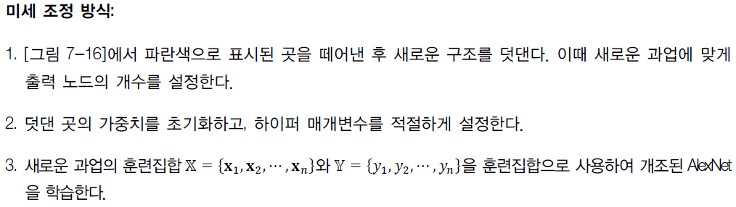
7.4.1 과업 전이
미세 조정 방식
[그림 7-16]의 FC 부분을 떼어낸 후, 새로운 구조를 덧붙여 다시 학습
이때 학습률을 낮게 설정해야 함(높으면 원래 가중치가 훼손)

Slide 39
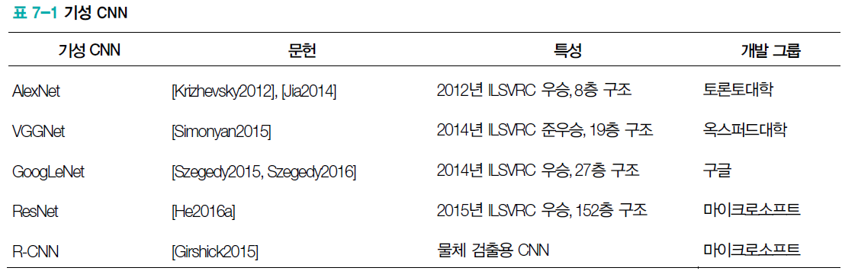
과업 전이
이후 발전한 기성 CNN

